Slide 1
Сегодня, 21 ноября
Всемирный день приветствий
Всемирный день приветствий отмечается ежегодно 21 ноября. Его главная цель — обратить внимание широкой общественности на важность личного общения для сохранения мира. Ведь только посредством доброго общения, а не применяя силу, можно решить практически любые конфликты. Сегодняшний праздник — ещё один прекрасный день для дружеских приветствий, радостных эмоций и хорошего настроения. Присоединяйтесь и вы к этому доброму празднику!
Всемирный день телевидения
Всемирный день телевидения, отмечаемый ежегодно 21 ноября, был провозглашен Генеральной Ассамблеей ООН в декабре 1996 года. В современном мире телевидение представляет собой символ связи и глобализации. Государствам предложено отмечать этот день, обмениваясь телевизионными программами, посвящёнными таким проблемам, как мир, экономическое и социальное развитие.

Slide 2
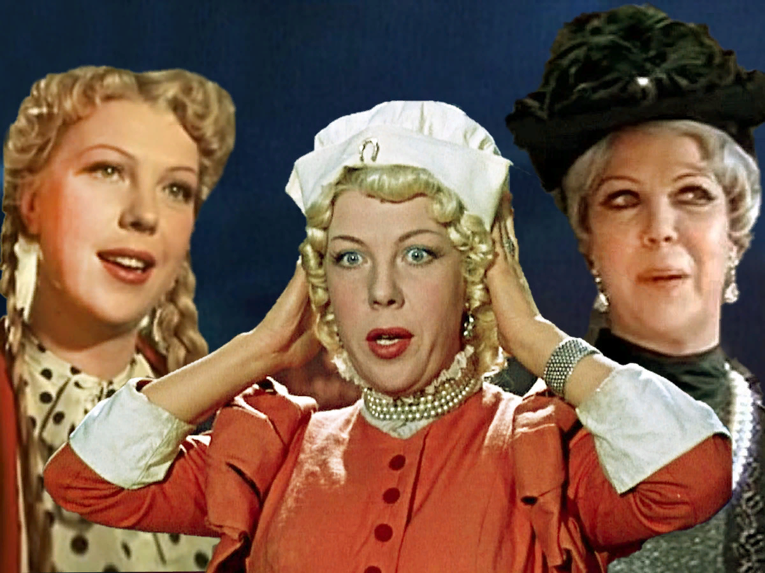
Сегодня, 21 ноября
В этот день родилась:
Тамара Макаровна Носова советская актриса театра и кино, Народная артистка России

Slide 3
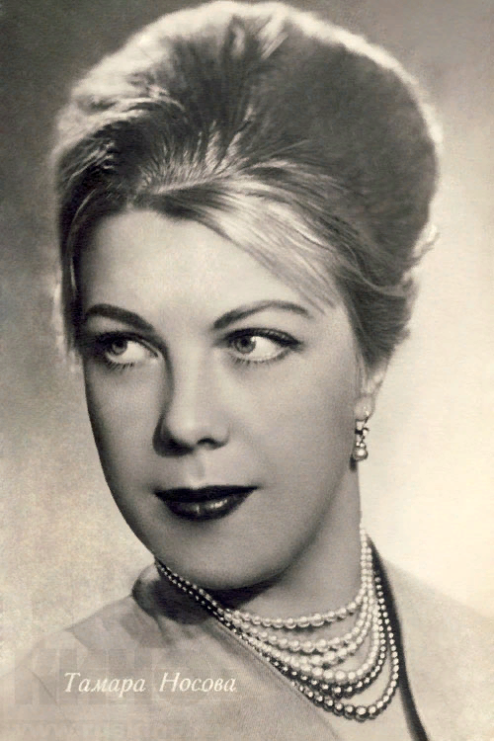
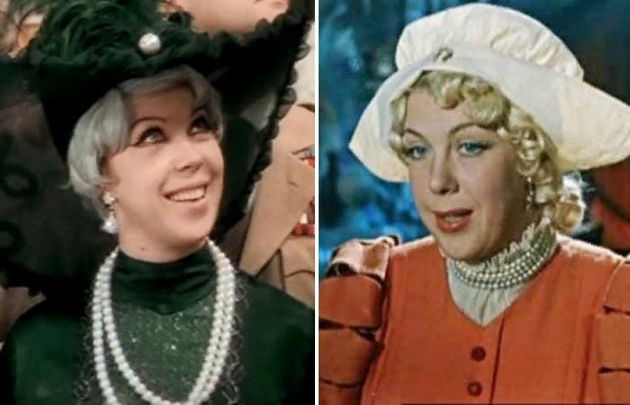
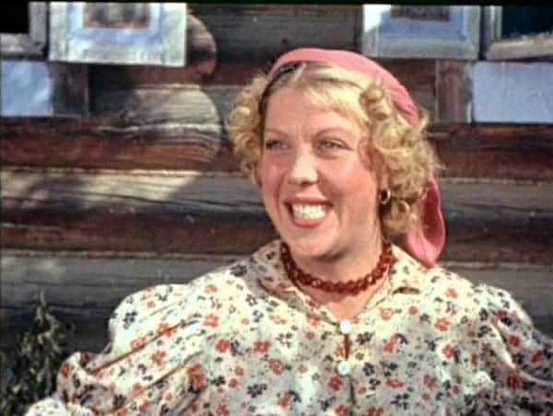
21 ноября родилась
В советские времена Носову справедливо называли королевой кинокомедии. Достаточно вспомнить несколько ее ролей: важная воображала Тося в «Карнавальной ночи» Рязанова, болтушка Ничкина из «Женитьбы Бальзаминова» и, конечно, Донна Роза в «Здравствуйте, я ваша тетя!» Титова.
Тамара Носова советская актриса театра и кино

Slide 4
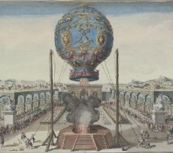
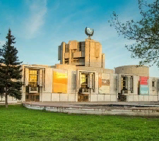
Сегодня, 21 ноября
Какие события произошли в этот день:
1783
Первый полет человека на воздушном шаре
Наполненный горячим воздухом шар поднялся из Парижа 21 ноября 1783 года. Воздухоплаватели братья Монгольфье достигли высоты 915 метров и за 25 минут покрыли расстояние в 9 км, а затем благополучно приземлились в открытой местности вблизи дороги на Фонтенбло. В последующие годы в Европе было совершено множество полетов на воздушных шарах. Так человечество научилось летать...
В Москве открылся Детский музыкальный театр
В начале 1920-х годов Наталию Сац охватывает идея создания театра для детей. Много лет ушло на попытки доказать, насколько необходим подобный театр, и, наконец, 21 ноября 1965 года на сцене Московского театра Эстрады состоялся первый спектакль – опера Карасева «Морозко». В 1987 году Московский государственный детский музыкальный театр стал академическим. Сейчас он носит имя своего основателя — Наталии Ильиничны Сац.
1965

Slide 5
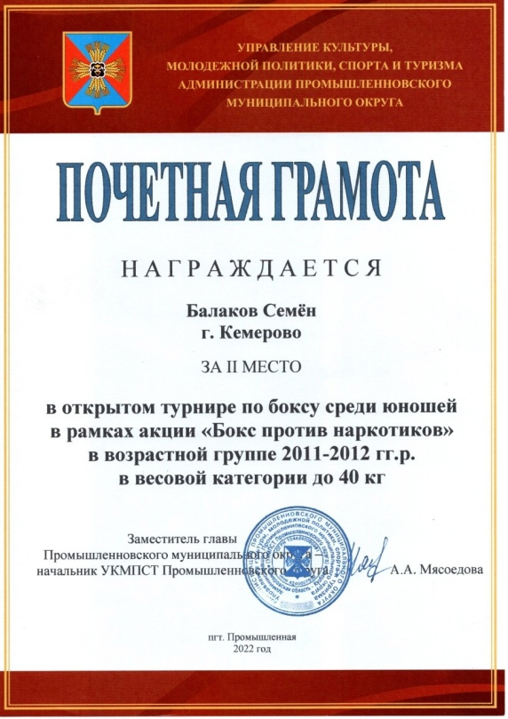
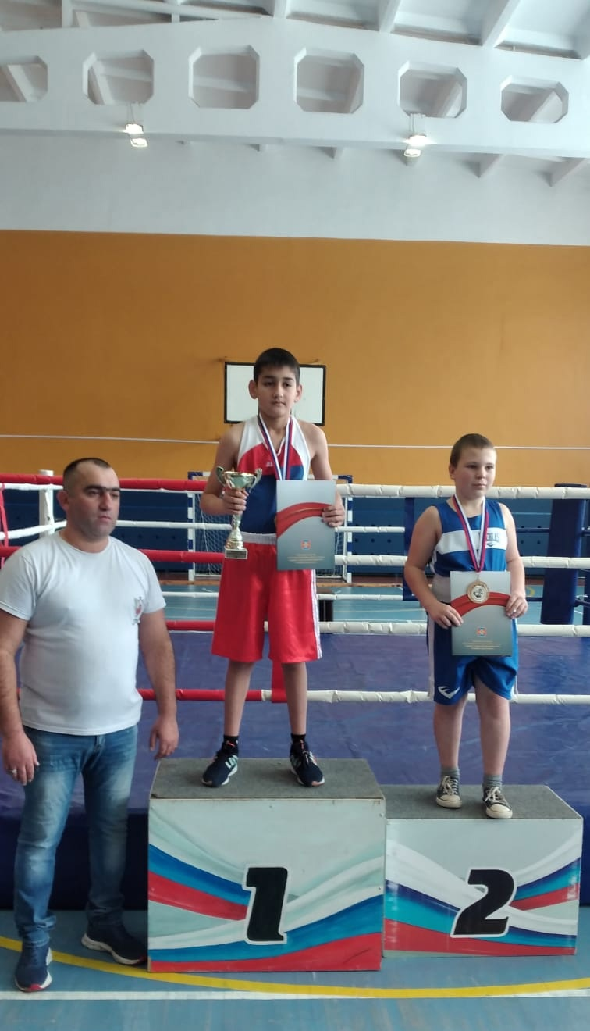
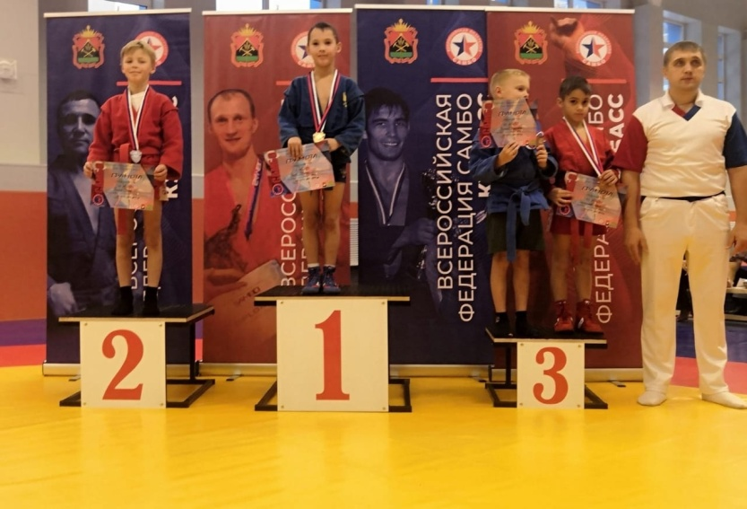
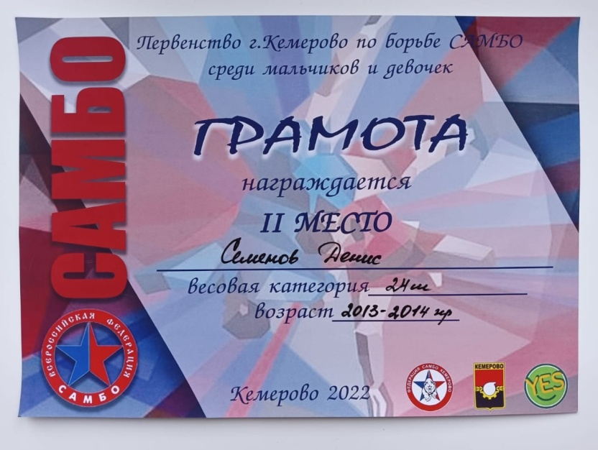
Наши
звездные
бойцы
В нашей школе зажигаются новые спортивные звёздочки. Недавно в Кемерове прошло первенство по САМБО среди мальчиков и девочек. Ученик 3 «А» класса Семенов Денис занял почетное 2 место. А еще в Промышленновском муниципальном округе состоялся открытый турнир по боксу среди юношей в рамках акции "Бокс против наркотиков«, где ученик 4 «А» класса Балаков Семён также стал серебряным призером. Ребята - большие молодцы, поздравляем и желаем новых спортивных успехов и достижений.

Slide 6
14.11-19.11 начальная школа
Классы | Классный руководитель | Школьная форма | пропуски | успеваемость | Баллы за успеваемость | Участие в мероприятиях | Культура поведения | Итог недели | Итого баллов
1а | Свирид А.А. | 5 | 5
1б | Осмиева В.П. | 5 | 5
2а | Шипицына А.Г. | 5 | 5 | 67,90 |  |  |  | 10 | 10
2б | Шакирова О.В. | 5 | 5 | 76,20 | +1 |  |  | 11 | 11
3а | Фролова О.В. | 5 | 5 | 70,70 | +1 |  |  | 11 | 11
3а | Праслова Л.А. | 5 | 5 | 65,80 |  |  |  | 10 | 10
4а | Павлова Л.В. | -1 Кудинов А. | 5 | 70,20 | +1 |  | -1 | 9 | 9
4б | Никонова Т.В. | 5 | 5 | 65,90 |  |  | -1 | 9 | 9

Slide 7
Итоги недели 14.11-19.11 старшая школа
Классы | Классный руководитель | Комиссия чистоты | Школьная форма | Пропуски уроков | успеваемость | место | Баллы за успеваемость | Уч. В мероприятиях | Культура поведения | итог | Итого баллов
5а | Мироненко Т.Викт. | 5 | 5 | 5 | 57,80 | 6 |  |  | -1 Клопов | 14 | 14
5б | Мироненко Т.Вл. | 5 | 5 | 5 | 74,10 | 1 | +1 | +1 |  | 17 | 17
6а | Ворошилова О.М | 5 | 5 | 5 | 52,80 | 7 |  |  | -1 Исламов О. | 14 | 14
6б | Шакирова О.В. | 5 | 5 | 5 | 68,60 | 3 | +1 | +1 Оформ.школы |  | 17 | 17
7а | Дмитриева Н.С. | 5 | -1 Тихомиров Д. | 4 | 47,90 | 9 |  |  |  | 13 | 13
7б | Гильдт А.В. | 5 | 5 | 5 | 70,50 | 2 | +1 | +1 Оформ.школы | -1 Перунов Т. | 16 | 16
8а | Никонова Т.В. | 5 | -1 Кочетыгов Е. | 5 | 64,40 | 4 |  | +1 Оформ.школы |  | 15 | 15
8б | Прохацкая О.Н. | 5 | -3 балла Щербаков А. Федоров К. Шулева Ю. | 4 | 52,70 | 8 |  |  | -1 Смирнов И. | 10 | 10
9а | Гололобова О.Ф. | 5 | -1 Мкалов Ж | 4 | 47,00 | 10 |  |  | -1 Алексеев Ю. | 12 | 12
9б | Гетманов Е.А. | 5 | 5 | 5 | 61,60 | 5 |  | +1 Оформ.школы |  | 16 | 16
10 | Буглеева Г.А. | 5 | 5 | 5 | 62,20 | 2 |  | +1 Оформ.школы |  | 16 | 16
11 | Прохацкая О.Н. | 5 | 5 | 5 | 66,40 | 1 | +1 |  |  | 16 | 16

Slide 8
Успеваемость Начальные классы.
Классы | 2 неделя | 3 неделя | 4 неделя | 5 неделя | 6 неделя | 7 неделя
2А | 67,90
2Б | 76,20
3А | 70,70
3В | 65,80
4А | 70,20
4Б | 65,90

Slide 9
класс | Успеваемость старших классов
Классы | 2 неделя | 3 неделя | 4 неделя | 5 неделя | 6 неделя | 7 неделя
5а | 57,80
5б | 74,10
6а | 52,80
6б | 68,60
7а | 47,90
7б | 70,50
8а | 64,40
8б | 52,70
9а | 47,00
9б | 61,60
10 | 62,20
11 | 66,40

Slide 10
ЗНАЕТЕ ЛИ ВЫ, ЧТО…

